Slide 1
vbudushee.ru
КОНЦЕПЦИЯ ПРОЕКТА
Создание ЛРОС как социокультурного пространства ДОУ для сплочения всех участников образовательных отношений
«МЫ ВМЕСТЕ!»
МБДОУ детский сад №4 города Пензы «Мозаика»
Сидорова Н.В., заведующий
Долматова Е.Ю., заместитель заведующего
Воробьева О.Н., педагог-психолог
Пенза, 2022

Slide 2
КРАТКАЯ СПРАВКА ОБ Образовательной Организации
Муниципальное бюджетное дошкольное образовательное учреждение детский сад №4 города Пензы «Мозаика»
440072, город Пенза, ул.Антонова, 45А
Телефоны: 8(412)69-90-69, 8(412)69-90-68
Адрес сайта: http://ds4-penza.ru/
Адрес электронной почты: ds4mozaika@list.ru
Функционирует
16 групп общеразвивающей и
1 группа компенсирующей направленности
Педагогический коллектив: 43 человека
высшая квалификационная категория -31%,
первая квалификационная категория– 51%
Открыт
29.12.2015 года
Численность воспитанников: 496
Сетевые партнеры проекта:
ГАОУ ДПО «ИРР ПО», Управление образования города Пензы, МБОУ СОШ №77, МАУ ДО ДШИ «Гармония» г. Пензы, ГАУ Дворец спорта «Олимпийский», МУ«Информационно-библиотечный центр г. Пензы

Slide 3
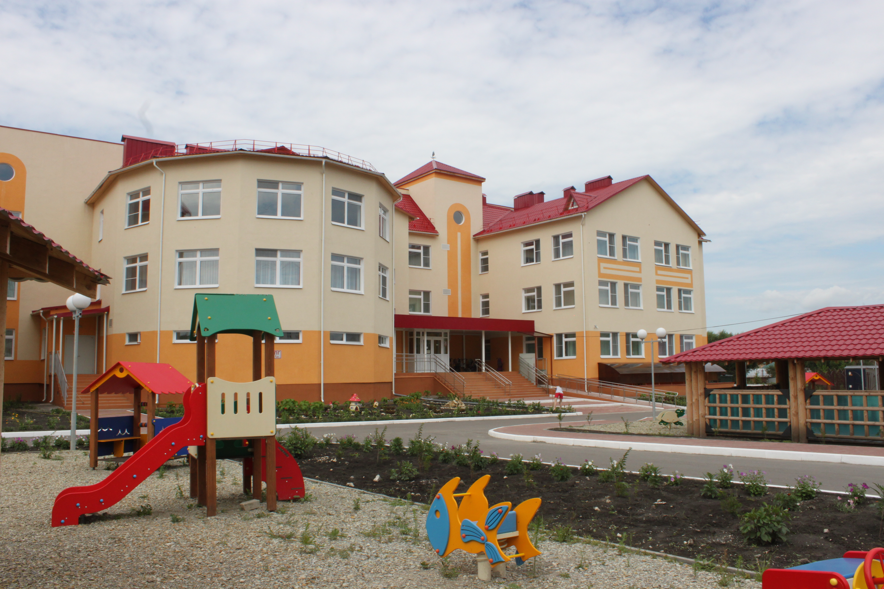
КРАТКАЯ СПРАВКА ОБ Образовательной Организации
Информация об опыте ДОУ по работе в статусе
федеральных инновационных площадок (ФИП)
участие в апробации Всероссийского пилотного проекта по развитию эмоционального интеллекта старших дошкольников «Методика развития эмоционального интеллекта детей «Академия Монсиков» (курс «Краски эмоций») 2017-2019 гг.;
участие в Международном проекте «Европейский знак качества дошкольного образования» Инновационная площадка «Комплексная оценка качества дошкольного образования» 2018-2020 гг.;
экспериментальная площадка ФГБНУ «Институт возрастной
физиологии Российской академии образования» по теме
исследования «Функциональное развитие (когнитивное,
эмоциональное, физическое развитие и здоровье) детей
дошкольного возраста» 2019-2021 гг.;
инновационная площадка по Программе «По развитию
личностного потенциала у детей дошкольного и школьного
возраста», реализуемая Благотворительным фондом «Вклад в
будущее» 2022-2024 гг.

Slide 4
Результаты и предварительные выводы Исследования СРЕДЫ ОО
Качественная характеристика образовательной среды
Преобладание карьерной среды

Slide 5
Результаты и предварительные выводы Исследования СРЕДЫ ОО
Количественная характеристика образовательной среды ДОУ
Оценка параметров образовательной среды по группам экспертов (администрация, педагоги, родители) показала низкую степень широты, обобщенности и активности

Slide 6
КЛЮЧЕВАЯ ПРОБЛЕМА ПРОЕКТА
Преобладание карьерной среды и низкой степени широты, обобщённости и активности
Необходимость расширения социокультурного пространства для наиболее эффективного сплочения всех участников образовательных отношений
Ожидаемый результат
(Образ желаемого состояния ДОУ по формуле “3+2”)
-Организационно-технологический компонент;
-Социальный компонент;
Пространственно-предметный компонент;
-Ресурсное обеспечение;
-Управленческое сопровождение.

Slide 7
ЦЕЛЕВЫЕ ГРУППЫ ПРОЕКТА, БЛАГОПОЛУЧАТЕЛИ
Дети
(возможность социализации и развитие личностного потенциала в ЛРОС)
Педагоги
(повышение профессиональной компетентности и развитие личностного потенциала)
Администрация (совершенствование управленческих компетенций)
Социальные партнеры (возможность расширения сотрудничества)
Родители (удовлетворённость качеством образования)

Slide 8
Цель 1: Создание «творческой» личностно-развивающей образовательной среды предоставит новые возможности для всех участников
Цель 2: Формирование социокультурного образовательного пространства взаимодействия детей, родителей, педагогов, социальных партнеров через совместную детско-взрослую деятельность
Цель 3: Развитие профессиональных и личностных компетенций административной команды и педагогического коллектива
Цель 4: Обновление содержания образования в итоге построения ЛРОС по формуле «3+2»
Главная Цель ПРОЕКТА
Модернизация ЛРОС, обеспечивающей развитие личностного потенциала участников образовательных отношений, и расширение социокультурного пространства в ДОУ

Slide 9
Образ желаемого состояния ДОУ по формуле «3+2»
Организационно-технологический компонент: | Социальный компонент: | Пространственно-предметный компонент:
- реализация УМК «Школа возможностей» и вариативных инструментов развития ЛП из «продуктовой» линейки Фонда «Вклад в будущее»; - развитие профессиональных и личностных компетенций педагогов (ПОС, коучинг –студия) | позитивные изменения в межличностных взаимоотношениях всех участников образовательных отношений; командообразование детей, родителей, педагогов (клубы детско-родительские, по интересам, тренинги); укрепление партнерских связей с социумом | создание условий для самовыражения посредством организации дополнительных образовательных зон с учетом социально-ориентированного дизайна («открытая стена», зоны релаксации, рефлексивные панели); организация игрового пространства (технология 4К - кооперация, коммуникация)

Slide 10
Образ желаемого состояния ДОУ по формуле «3+2»
Ресурсное обеспечение
Кадровое: управленческая команда и творческая группа педагогов;
Управленческое сопровождение
Формирование нормативно-правовой базы;
Финансовое: стимулирование педагогов;
Материальная: материально-техническая база ДОУ, ресурсы партнёров фонда «Вклад в будущее";
Социальные партнеры;
Информационные ресурсы: сайт ДОУ, сообщество в Инстаграмм, платформа Zoom
Обеспечение информационного сопровождения Проекта;
Создание центра мониторинга и анализа образовательной деятельности

Slide 11
Результаты проекта и Способы их ДОСТИЖЕНИЯ
Продукты
Результаты
Эффекты
Расширение взаимодействия с социальными партнерами
Пакет нормативно-правовых документов
Договоры о сетевом взаимодействии
Профессиональная компетентность педагогов по проектированию и созданию ЛРОС
Развитие ЛП участников образовательных отношений
Удовлетворенность качеством дошкольного образования
Изменение типа образовательной среды
Содержание всех компонентов ЛРОС
Педагогические продукты (сценарии, разработки, фото и видео, отражающие ход реализации проект)

Slide 12
Риски и Способы их минимизации
Риски | Минимизация рисков
Недостаточная мотивация коллектива к переменам, сопротивление педагогов | Формирование ПОС, клубов по интересам; стимулирование
Недостаточный уровень компетентности родителей | Вовлечение педагогов и родителей в совместную деятельность
Микроклимат в коллективе | Партнерство и сотрудничество; открытый диалог и обсуждение; Соглашения
Нестабильная санитарно-эпидемиологическая обстановка | Принятие профилактических мер. Использование интерактивных форм взаимодействия участников образовательных отношений
Недостаточное финансирование | Использование внебюджетных средств, в том числе доходы от реализации платных дополнительных образовательных услуг

Slide 13
контуры «ДОРОЖНОЙ КАРТЫ» ПРОЕКТА
1 этап -2022 год | 2 этап -2023 год | 3 этап -2024 год
1. Создание эффективной команды по разработке проекта. 2. Обучение управленческой и педагогической команд. 3. Экспертиза образовательной среды ДОУ . 4. Разработка концепции проекта и «Дорожной карты» по его реализации. 5. Открытое обсуждение и презентация проекта в педагогическом коллективе. 6. Внесение изменений в ООП и Программу развития ДОУ; разработка и внедрение нормативно-правовой базы Проекта (локальные акты, методические рекомендации). 7. Внедрение УМК «Школа возможностей», технологий 4К, ПОС и Соглашение в ОО. | 1. Практическая реализация проекта , продолжение использования продуктов Сбербанка (УМК «Школа возможностей», технологий 4К, ПОС, «открытая стена»). 2. Расширение социокультурного пространства ДОУ. 3. Промежуточный мониторинг, возможная корректировка проекта. | 1. Итоговый мониторинг и экспертная оценка реализации проекта. 2. Транслирование опыта, определение дальнейших стратегических целей ДОУ.

Slide 14
«Сплоченность людей – нерушимая крепость»
Вальтер Скотт

